Slide 1
Внеклассное мероприятие: «Здоровым, быть здорово!»
исполнитель: Томасова Алевтина Михайловна МАОУ «Школа «Диалог» г.Пермь
Кредо: ЛЕЧИТЬ ОТДЕЛЬНЫЙ ОРГАН – ГЛУПО
ЛЕЧИТЬ ОРГАНИЗМ В ЦЕЛОМ – УМНО
ИЗМЕНИТЬ МИРОВОЗЗРЕНИЕ – ОЧЕНЬ МУДРО!

Slide 2
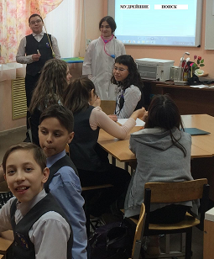
ИГРА «Вредные привычки, проблемы и аргументы»

Slide 3
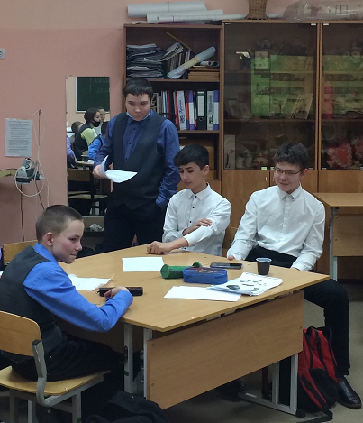
Команда«ПОИСК», предоставляет свой анализ проблемы и причину её возникновении.
ПРОБЛЕМА:
«РОДИТЕЛИ ЧАСТО РУГАЮТ МЕНЯ
ИЗ-ЗА ТОГО, ЧТО Я МНОГО ВРЕМЕНИ ПРОВОЖУ ЗА КОМПЬЮТЕРОМ. ГОВОРЯТ, ЧТО МОЁ ЗРЕНИЕ УХУДШАЕТСЯ ИМЕННО ИЗ-ЗА ЭТОГО. А МНЕ КАЖЕТСЯ, ЧТО ВСЯ ЖИЗНЬ В СОВРЕМЕННОМ МИРЕ ЗАВЯЗАНА В ИНТЕРНЕТЕ! ПРИЧЁМ ЗДЕСЬ ЗРЕНИЕ?»

Slide 4
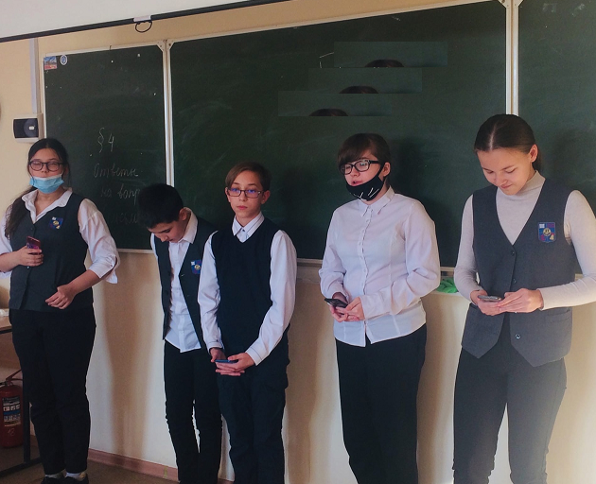
Команда «МУДРЕЙШИЕ»
предлагают возможный выход из проблемы

Slide 5
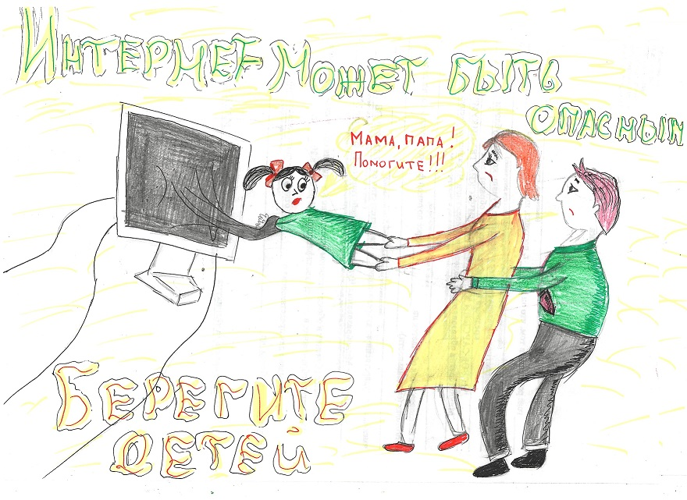
Творческая работа

